Slide 1


Slide 2


Slide 3


Slide 4
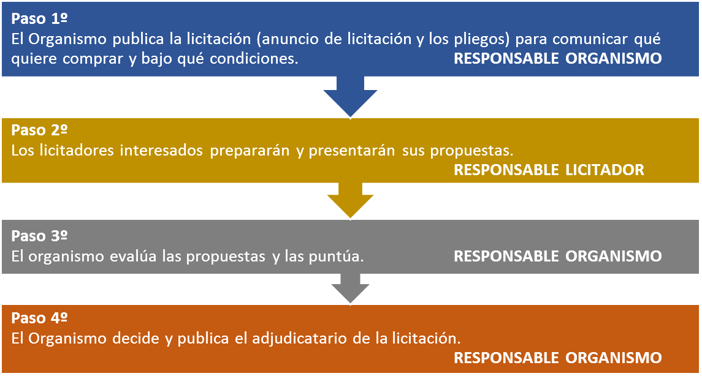

Slide 5
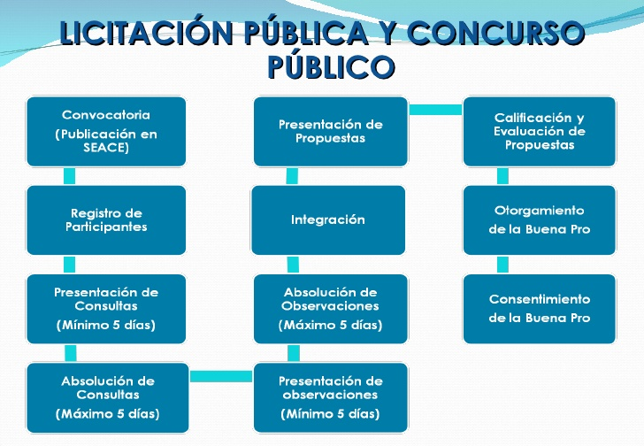

Slide 6
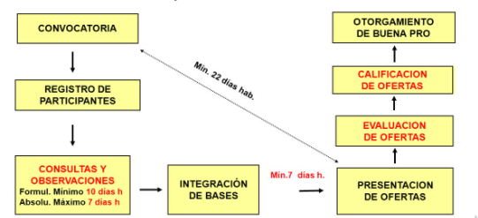

Slide 7
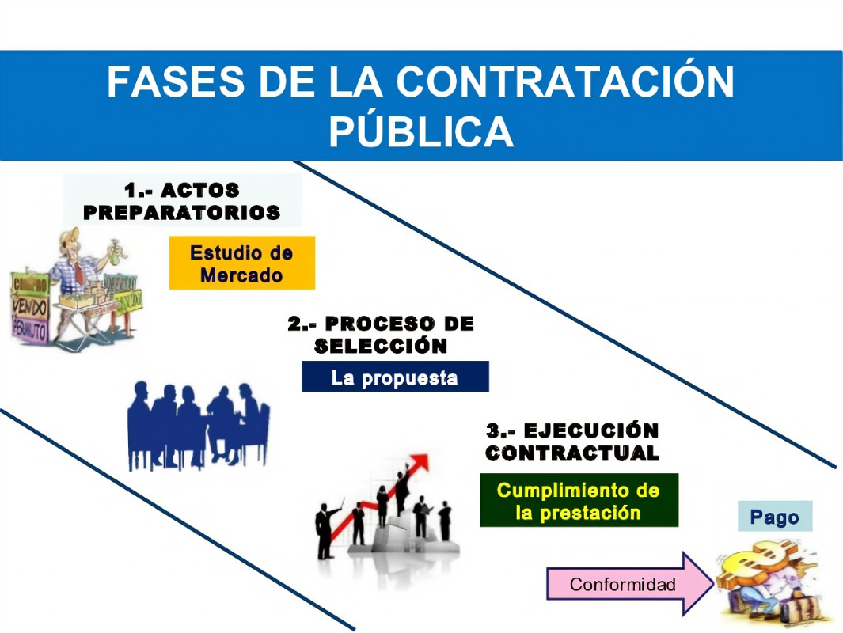

Slide 8
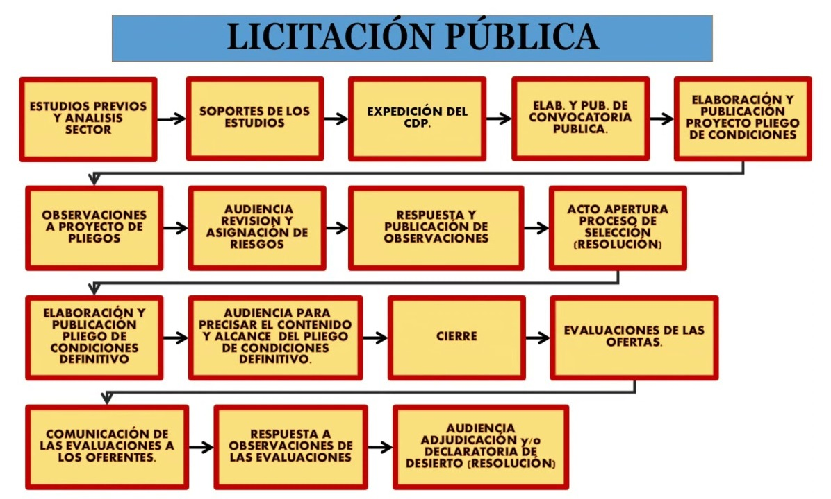

Slide 9
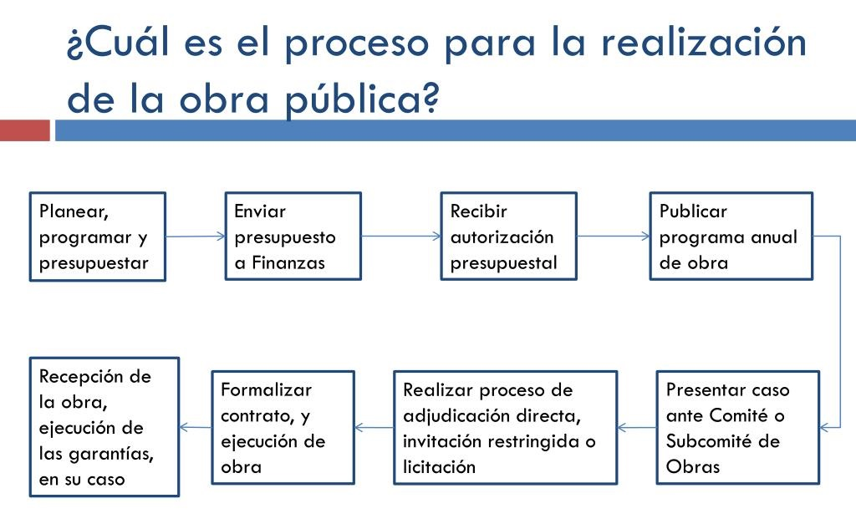

Slide 10
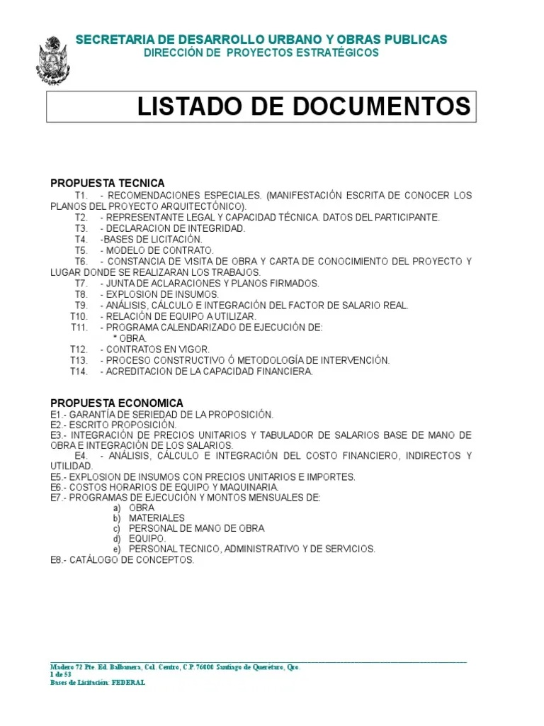

Slide 11
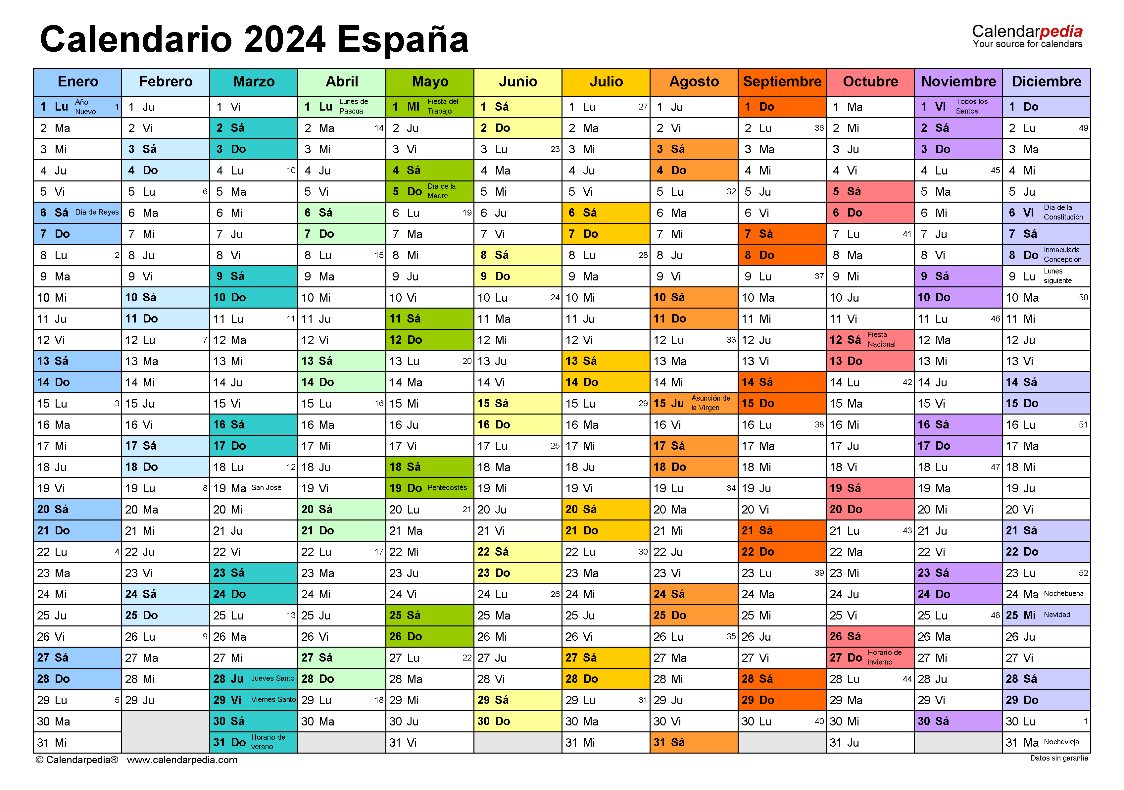

Slide 12

Control de personal y de Materiales

Slide 13

Control de herramientas y de materiales

Slide 14

Gestión del personal

Slide 15

Asignación de Trabajos

Slide 16
